Slide 1

阅读组会
ICLR 2026
Speculative Speculative Decoding
报告人
孙策
张昱课题组(yuzhang@ustc.edu.cn)
中国科学技术大学 计算机科学与技术学院
2026 年 3 月 18 日

Slide 2
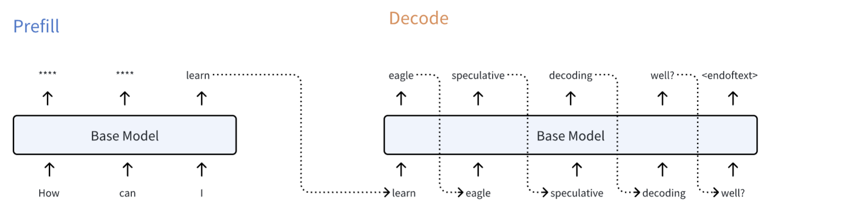
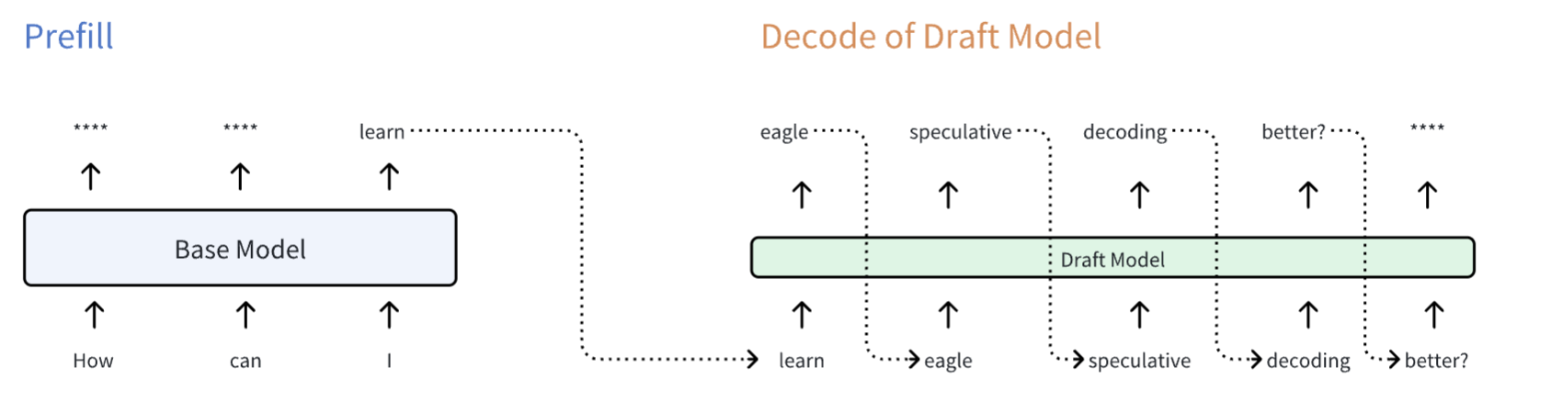
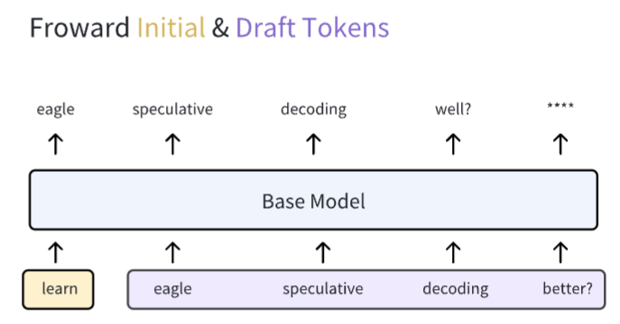
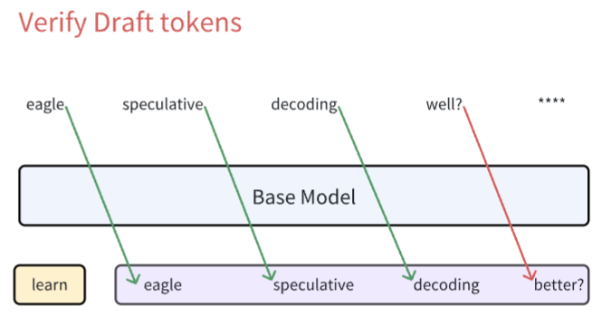
Background
投机解码（Speculative Decoding）
  问题：LLM 在 decode 阶段采用的是自回归式 decode
    每次 decode 仅生成一个 token
    计算强度低，整体是访存受限
  解决方案：使用小模型去「猜测」多个 token，随后通过原始大模型一次性验证
    小模型：draft model
    原始大模型：base model / target model
传统解码过程
投机解码过程

Slide 3
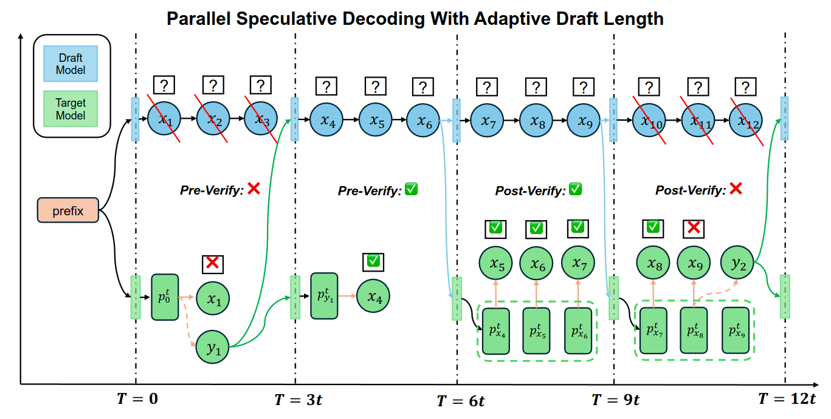
Background
Challenge
  投机解码并行度不足
    target model 需要等到 draft model 预测完全完成后才能开始验证
  解决方案：并行投机解码（Parallel Speculative Decoding）
    代表工作：PEARL: Parallel Speculative Decoding with Adaptive Draft Length（中科大刘天宇，ICLR 25）
    局限性：收益仅来源于一轮 draft tokens 全对/全错
      实际场景中 draft model 接受率不够高时，很容易半对半错
  Pre-Verify: 让 target model 并行的基于输入 prefix 进行推理得到 1 个 token，用来验证 draft 生成的第一个 token。如果第一个 token 就错了，就不用单独的为这批 draft tokens 做 verify，省下一轮 verification 时间
  Post-Verify: 让 draft model 基于上一轮生成的 draft tokens 并行的进行推理下一轮 draft tokens。如果上一轮 draft tokens 全对，就不用单独的再次进行一轮 draft 过程，省下一轮 drafting 时间。

Slide 4
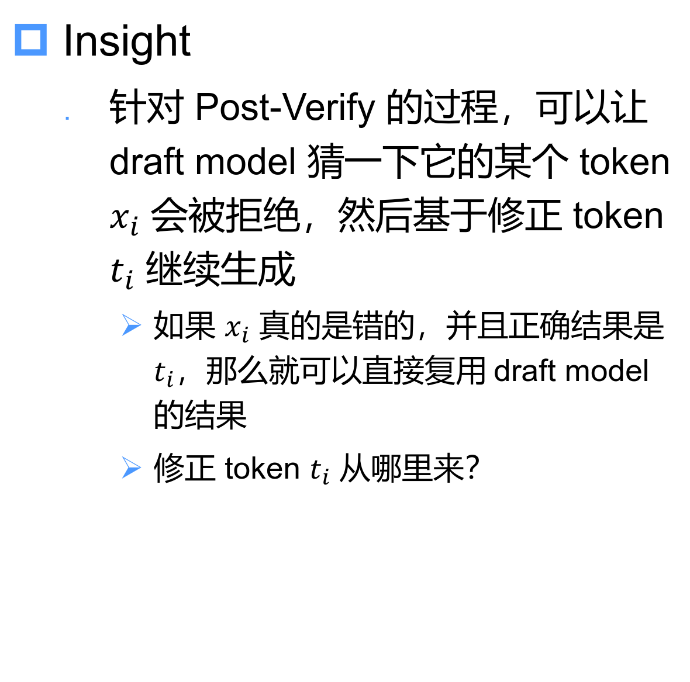
Speculative Speculative Decoding
Insight
  针对 Post-Verify 的过程，可以让 draft model 猜一下它的某个 token $x_{i}$ 会被拒绝，然后基于修正 token $t_{i}$ 继续生成
    如果 $x_{i}$ 真的是错的，并且正确结果是 $t_{i}$，那么就可以直接复用 draft model 的结果
    修正 token $t_{i}$ 从哪里来？

Slide 5
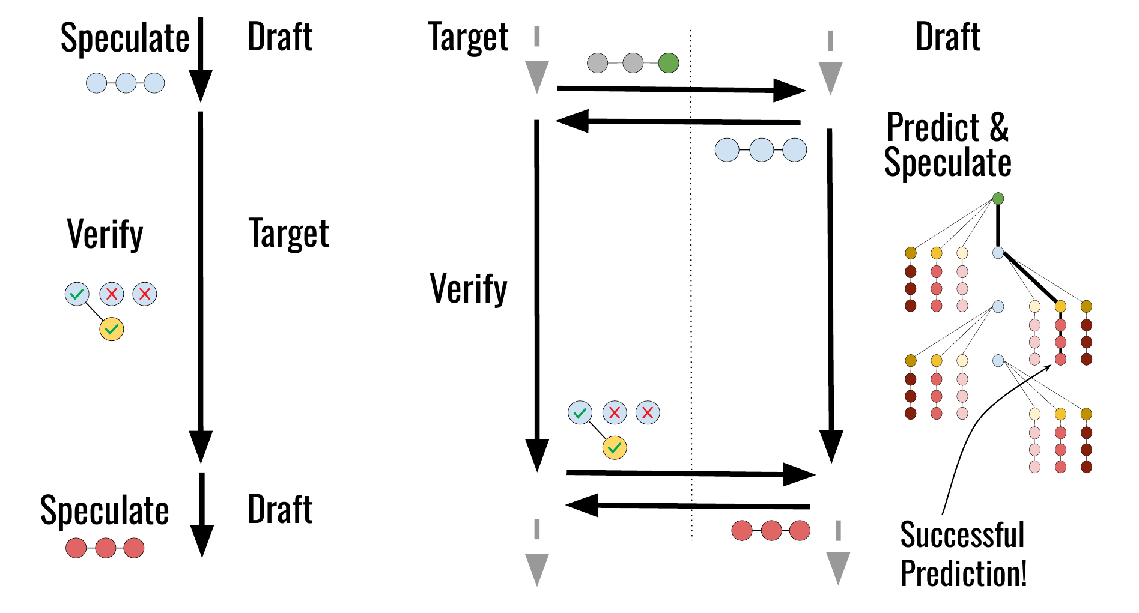
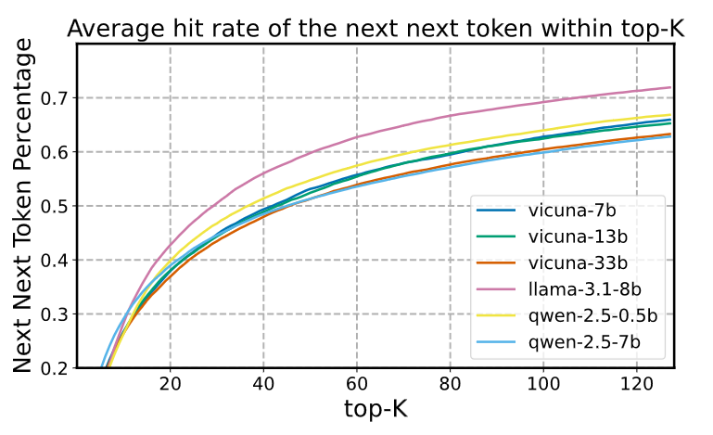
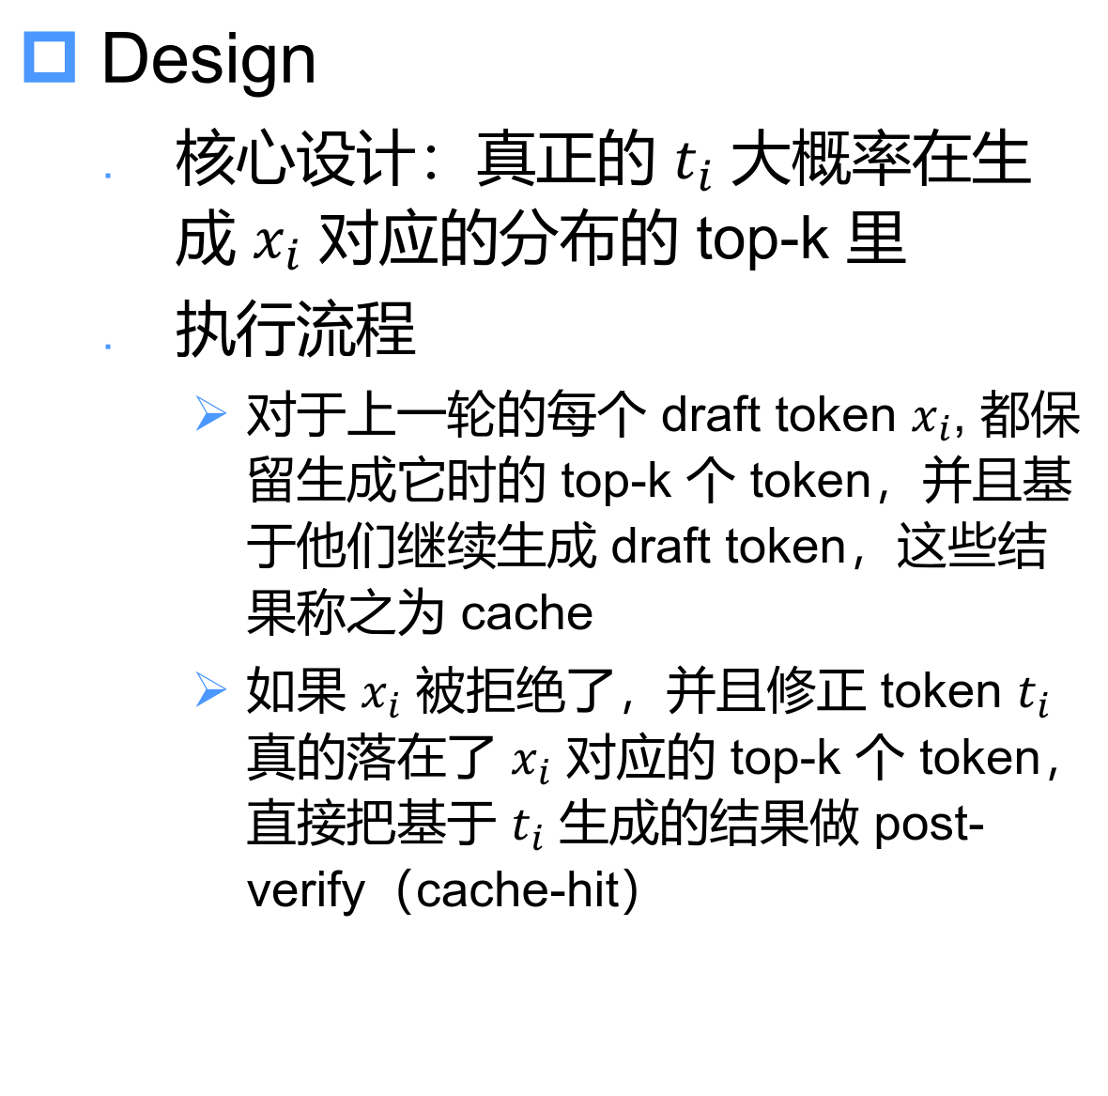
Speculative Speculative Decoding
Design
  核心设计：真正的 $t_{i}$ 大概率在生成 $x_{i}$ 对应的分布的 top-k 里
  执行流程
    对于上一轮的每个 draft token $x_{i}$, 都保留生成它时的 top-k 个 token，并且基于他们继续生成 draft token，这些结果称之为 cache
    如果 $x_{i}$ 被拒绝了，并且修正 token $t_{i}$ 真的落在了 $x_{i}$ 对应的 top-k 个 token，直接把基于 $t_{i}$ 生成的结果做 post-verify（cache-hit）

Slide 6
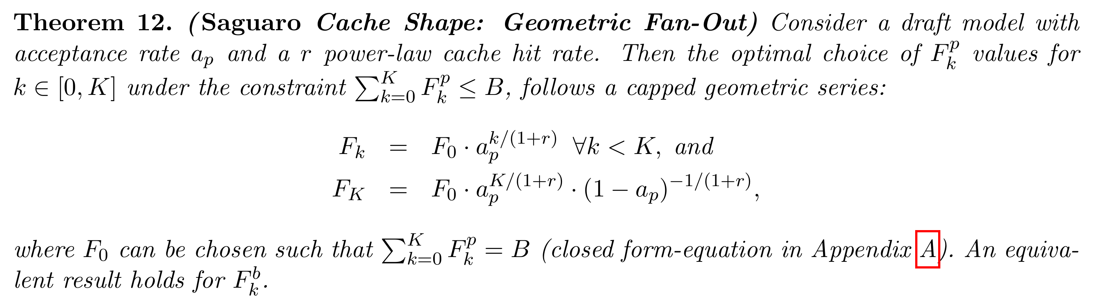
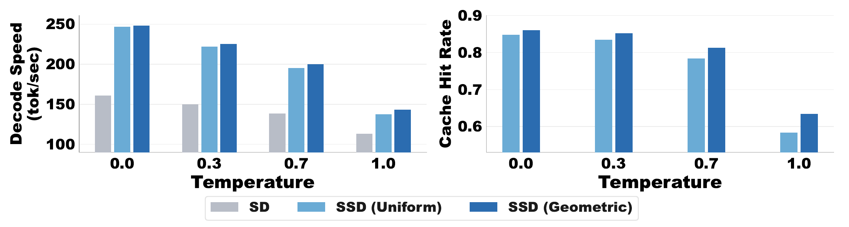
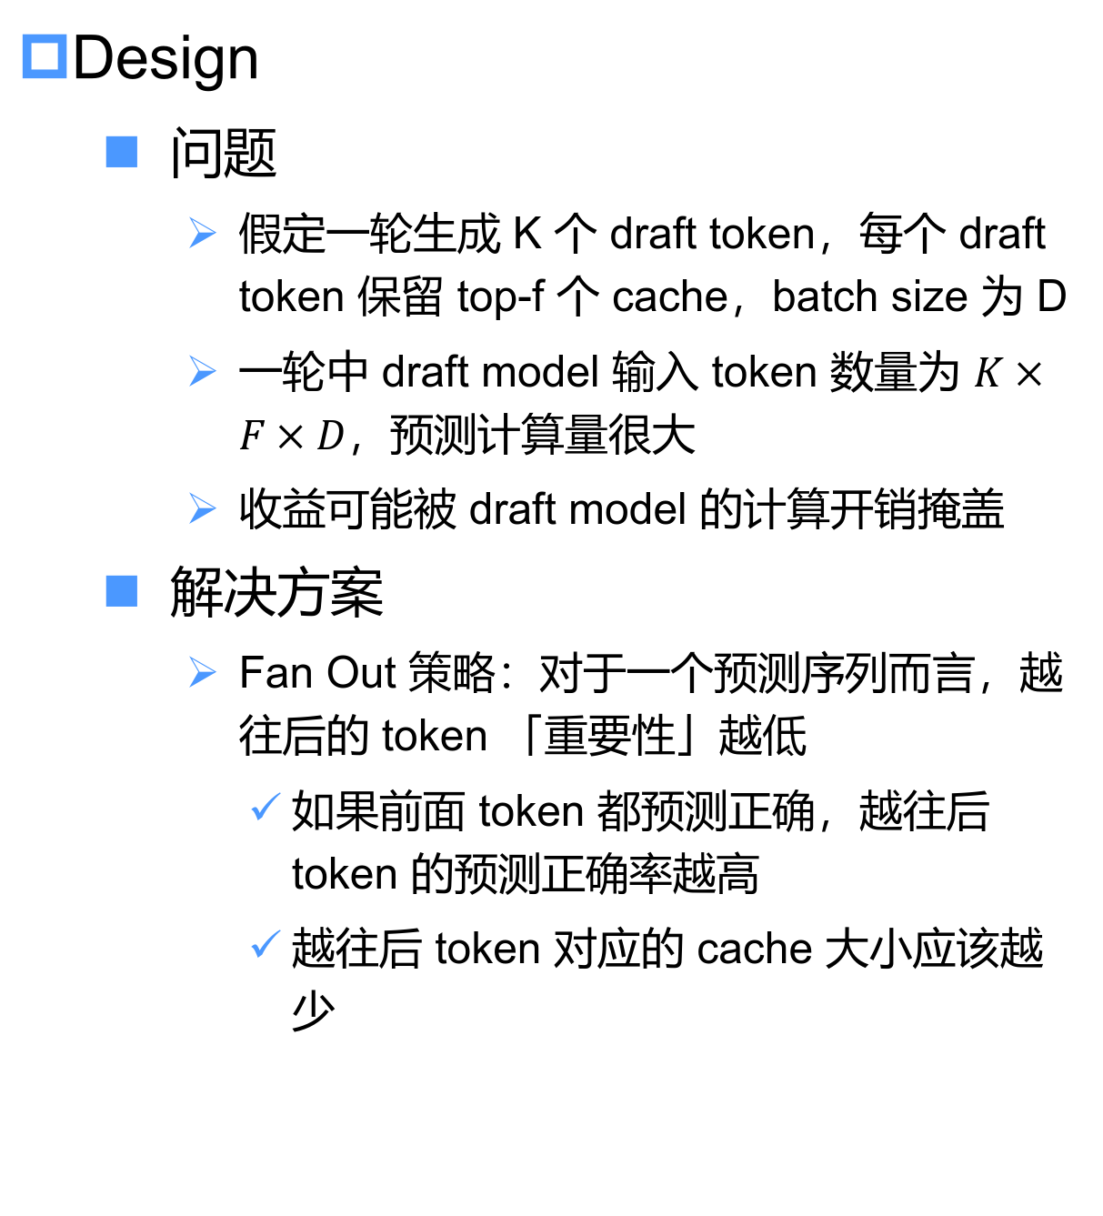
Speculative Speculative Decoding
Design
  问题
    假定一轮生成 K 个 draft token，每个 draft token 保留 top-f 个 cache，batch size 为 D
    一轮中 draft model 输入 token 数量为 $K×F×D$，预测计算量很大
    收益可能被 draft model 的计算开销掩盖
  解决方案
    Fan Out 策略：对于一个预测序列而言，越往后的 token 「重要性」越低
      如果前面 token 都预测正确，越往后 token 的预测正确率越高
      越往后 token 对应的 cache 大小应该越少

Slide 7
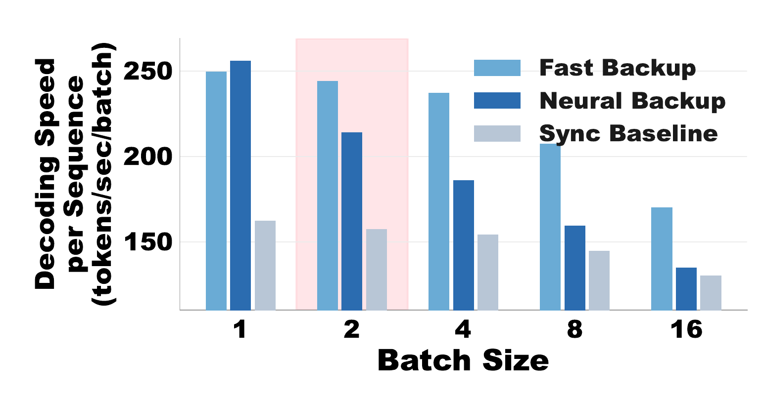
Speculative Speculative Decoding
Design
  问题
    如果 cache miss 了该如何处理
    观察：在较大 batch size 下，cache miss 几乎肯定会发生
  解决方案
    在较小 batch size 下，采用 draft model 基于正确的 token 继续预测接下来的序列（也即传统的投机解码）
    在较大 batch size 下，采用更轻量级的、非大模型方法做投机解码
      论文里采用了随机预测
      也可以使用基于 n-grams 的方法

Slide 8
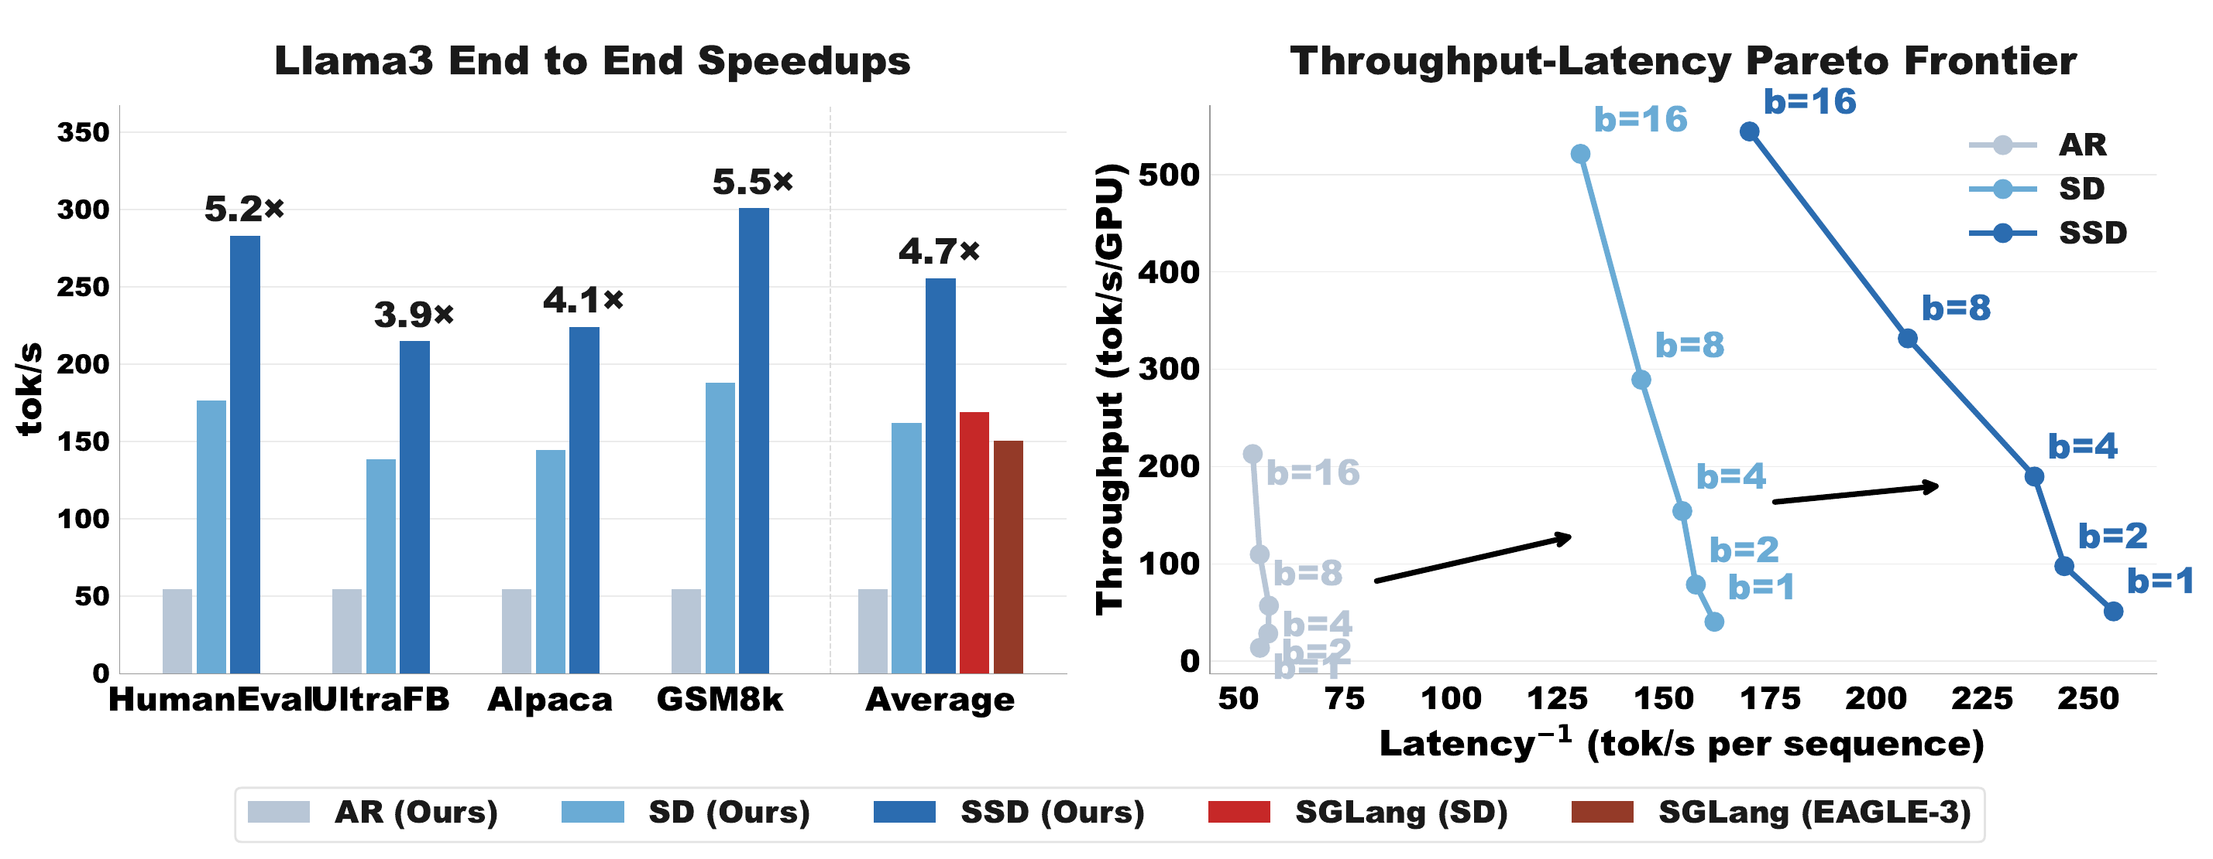
Evaluation
实验设置
  设备：5 张 H100
  target model: LLaMA 3.1 70B, 占用 4 张 H100
  draft model: LlaMA 3.2 1B, 占用 1 张 H100

Slide 9
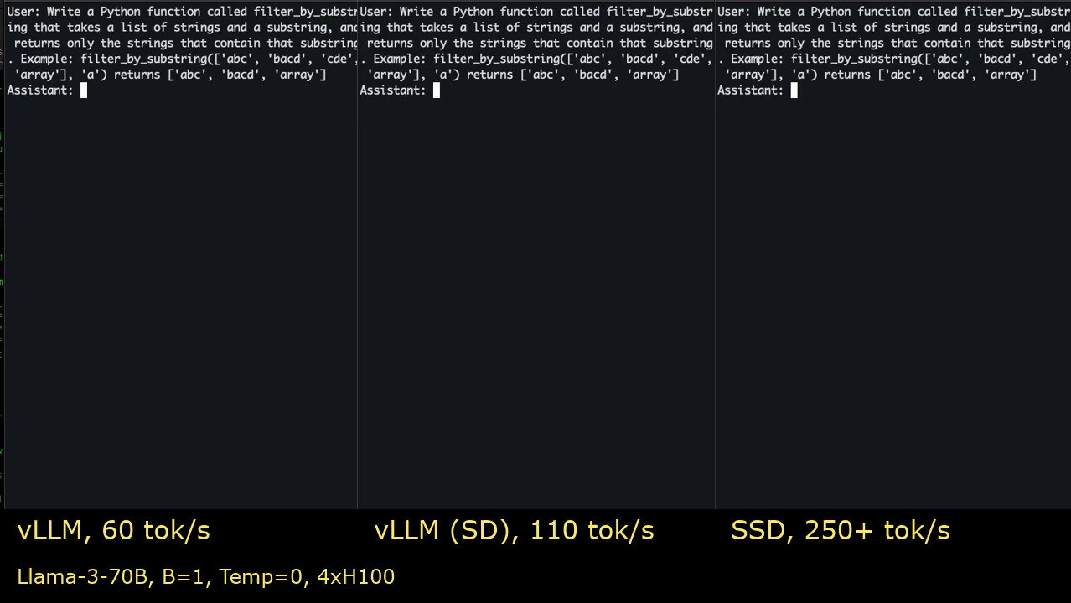
Evaluation

Slide 10
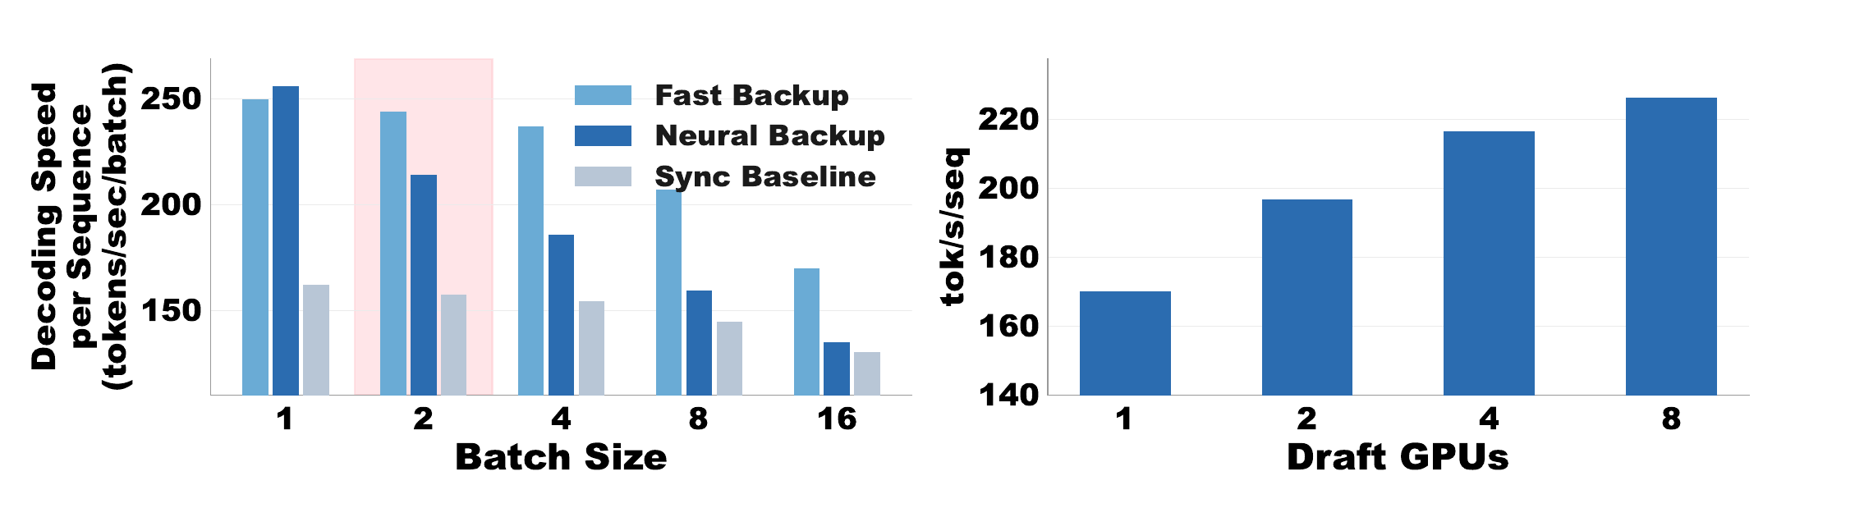
Evaluation

Slide 11
谢谢！

